Slide 1
MATERI PERKULIAHAN ALGORITMA & PEMROGRAMAN
TIPE DATA, VARIABEL, KONSTANTA
2
Ken Kinanti Purnamasari

Slide 2
Notasi
ALGORITMA . . .
PSEUDOCODE
I. S & F.S
Inisialisasi
Deklarasi
Aksi
DESKRIPTIF
IDENTIFIER :
Tipe data
Variabel
Konstanta
Prosedur/Fungsi
PERNYATAAN
FLOWCHART

Slide 3
Tipe Data
DASAR
BENTUKAN
vs
BOOLEAN
TIPE DASAR YANG DIBERI NAMA
INTEGER
REAL
TIPE TERSTRUKTUR
CHAR
STRING

Slide 4
Tipe Data Dasar
BOOLEAN
Untuk data bernilai TRUE (benar) atau FALSE (salah)
Nilai 0 dan 1 dapat digunakan untuk mengisi nilai TRUE dan
FALSE secara bebas asalkan nilai keduanya berlawanan.
( jika TRUE = 0 , maka FALSE = 1 )
Dapat digunakan pada Operasi Logika (AND, OR, XOR, NOT)
A | B | A AND B | A OR B | A XOR B | NOT A
True | True | True | True | False | False
True | False | False | True | True | False
False | True | False | True | True | True
False | False | False | False | False | True

Slide 5
Tipe Data Dasar
INTEGER
Digunakan untuk data bertipe bilangan bulat
Tidak memiliki batasan nilai dalam notasi algoritmik
Dapat digunakan pada :
Operasi Aritmatika ( + , - , * , / , mod )
Operasi Perbandingan ( < , ≤ , > , ≥ , = , ≠ )

Slide 6
Tipe Data Dasar
REAL
Digunakan untuk data bertipe bilangan pecahan
Tidak memiliki batasan nilai dalam notasi algoritmik
Dapat digunakan pada :
Operasi Aritmatika ( + , - , * , / )
Operasi Perbandingan ( < , ≤ , > , ≥ , = , ≠ )

Slide 7
Tipe Data Dasar
CHAR
Digunakan untuk data bertipe karakter
Diisi oleh data yang berupa huruf ( ‘a’ .. ‘z’ , ‘A’ .. ‘Z’ ),
semua angka desimal (0 .. 9), tanda baca, operator aritmatika
dan karakter khusus lainnya (simbol ASCII)
Dapat digunakan pada :
Operasi Aritmatika ( + , - , * , / , mod )
Operasi Perbandingan ( < , ≤ , > , ≥ , = , ≠ )

Slide 8
Tipe Data Dasar
STRING
Digunakan untuk deretan karakter
contoh : ‘UNIKOM’ atau ‘Universitas Komputer Indonesia’
Dapat diisi oleh data yang berupa huruf ( ‘a’ .. ‘z’ , ‘A’ .. ‘Z’ ),
semua angka desimal (0 .. 9), tanda baca, operator aritmatika
dan karakter khusus lainnya (simbol ASCII)
Dapat digunakan pada :
Operasi Penyambungan/concatenation ( + )
Operasi Perbandingan ( < , ≤ , > , ≥ , = , ≠ )

Slide 9
Variabel & Konstanta
Penampung Nilai
VARIABEL
KONSTANTA
vs
Berubah-ubah
Tetap

Slide 10
Aturan Penamaan
IDENTIFIER
Hanya boleh diawali HURUF
Hanya boleh disusun oleh HURUF, ANGKA, dan ‘_’
Tidak boleh menggunakan SPASI
Tidak boleh menggunakan OPERATOR aritmatika,
relasional, TANDA BACA, dan KARAKTER khusus lain
Sederhana & Mudah diingat
Huruf besar & kecil tidak dibedakan

Slide 11
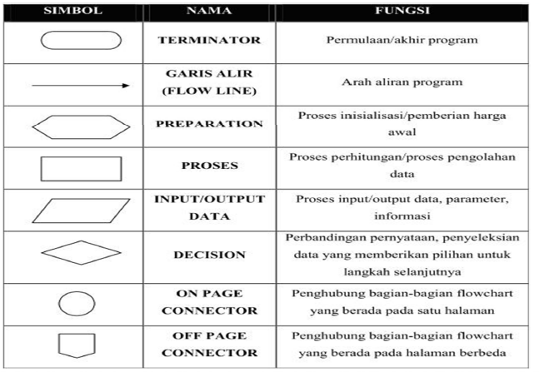
Notasi Algoritma
(Simbol-simbol Flowchart)

Slide 12
REFERENSI . . .
Liem, Inggriani, Diktat Kuliah Algoritma dan Pemrograman Prosedural, Jurusan Teknik Informatika ITB, 2007.
Munir, Rinaldi, Algoritma dan Pemrograman dalam Bahasa Pascal dan C, Informatika : Bandung, 2004.

Slide 13
RUNTUNAN

